Slide 1
1. absolute与float
— 鲜为人知的兄弟关系

Slide 2
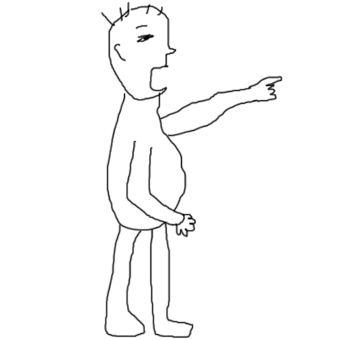


兄弟关系？
长得差距也忒大了吧，一个林志颖一个郭德纲哈！
absolute
float
Notes:
我读书少，你可别骗我。第一，

Slide 3


兄弟关系？
长得差距也忒大了吧，一个林志颖一个郭德纲哈！
一个是属性值，一个属性名，不是一个类别的哈！
absolute
float
Notes:
就好像一个是雷峰，一个是雷锋塔，完全不一样的啊！

Slide 4

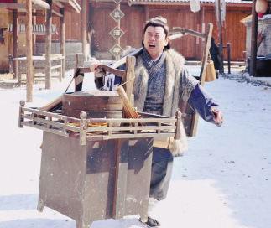



兄弟关系！
谁说兄弟就一定要长得类似？
Notes:
“糜稽”和“奇犽”，国产精品，武大郎和武松

Slide 5

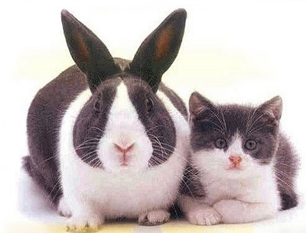
兄弟关系！
谁说兄弟就一定要长得类似？
谁说类别不一样就不是兄弟？
我们是同父异母的兄弟！
Notes:
他们就是同父异母的兄弟。

Slide 6
没错！absolute和float就是传说中同父异母的兄弟！
Notes:
剧情就是这么狗血。当然，凡事都要讲求证据，请看……

Slide 7
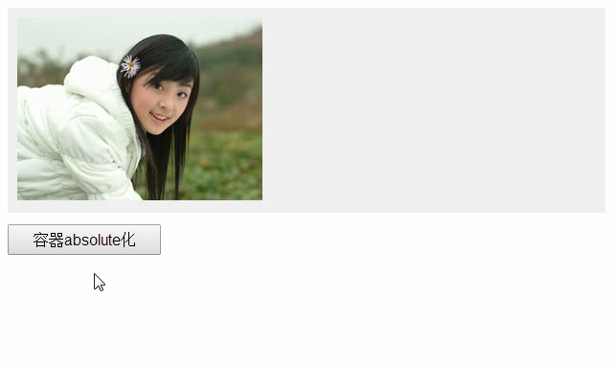

相同的特性表现
包裹性
破坏性
Notes:
绝对定位和浮动有相同的特性表现。还记不记得浮动有哪两大特性的？没错，第一就是包裹性。例如，这里的容器应用绝对定位后，就包裹图片显示了。第二个特性是什么？这里图片绝对定位后，父容器高度塌陷。这是由于这种相似的特性表现，所以（下一页）

Slide 8
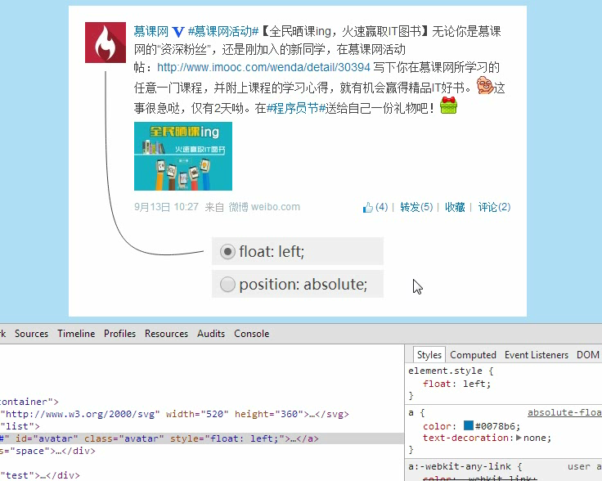
页面布局可相互替代
Notes:
例如，视频中视频的示例头像，应用浮动，或者绝对定位，布局微丝不动，完全可以相互替换。

Slide 9
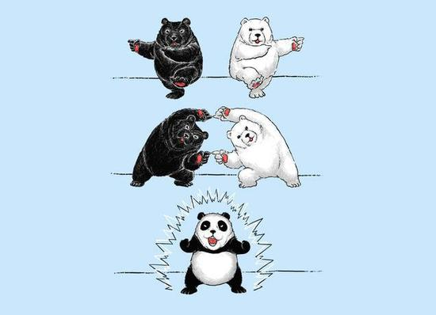
Notes:
所以，虽然一个黑，一个白，但就是兄弟，就是那么屌。

Slide 10
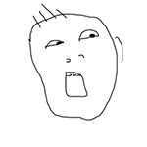
那absolute跟relative是不是也是兄弟呢？
Notes:
众所周知，absolute和relative师出同门，那……

Slide 11

且听下回分解

